Slide 1
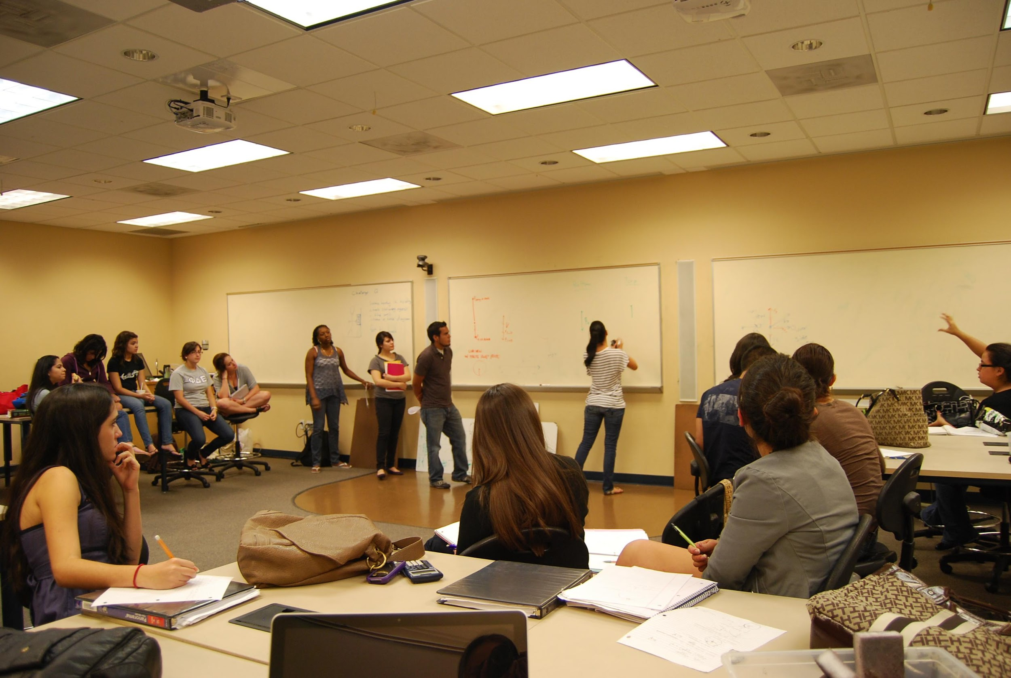
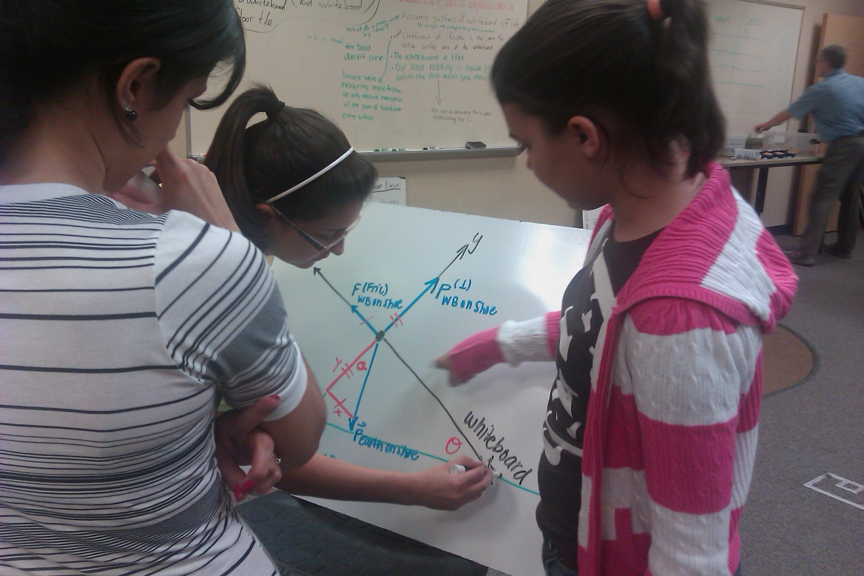
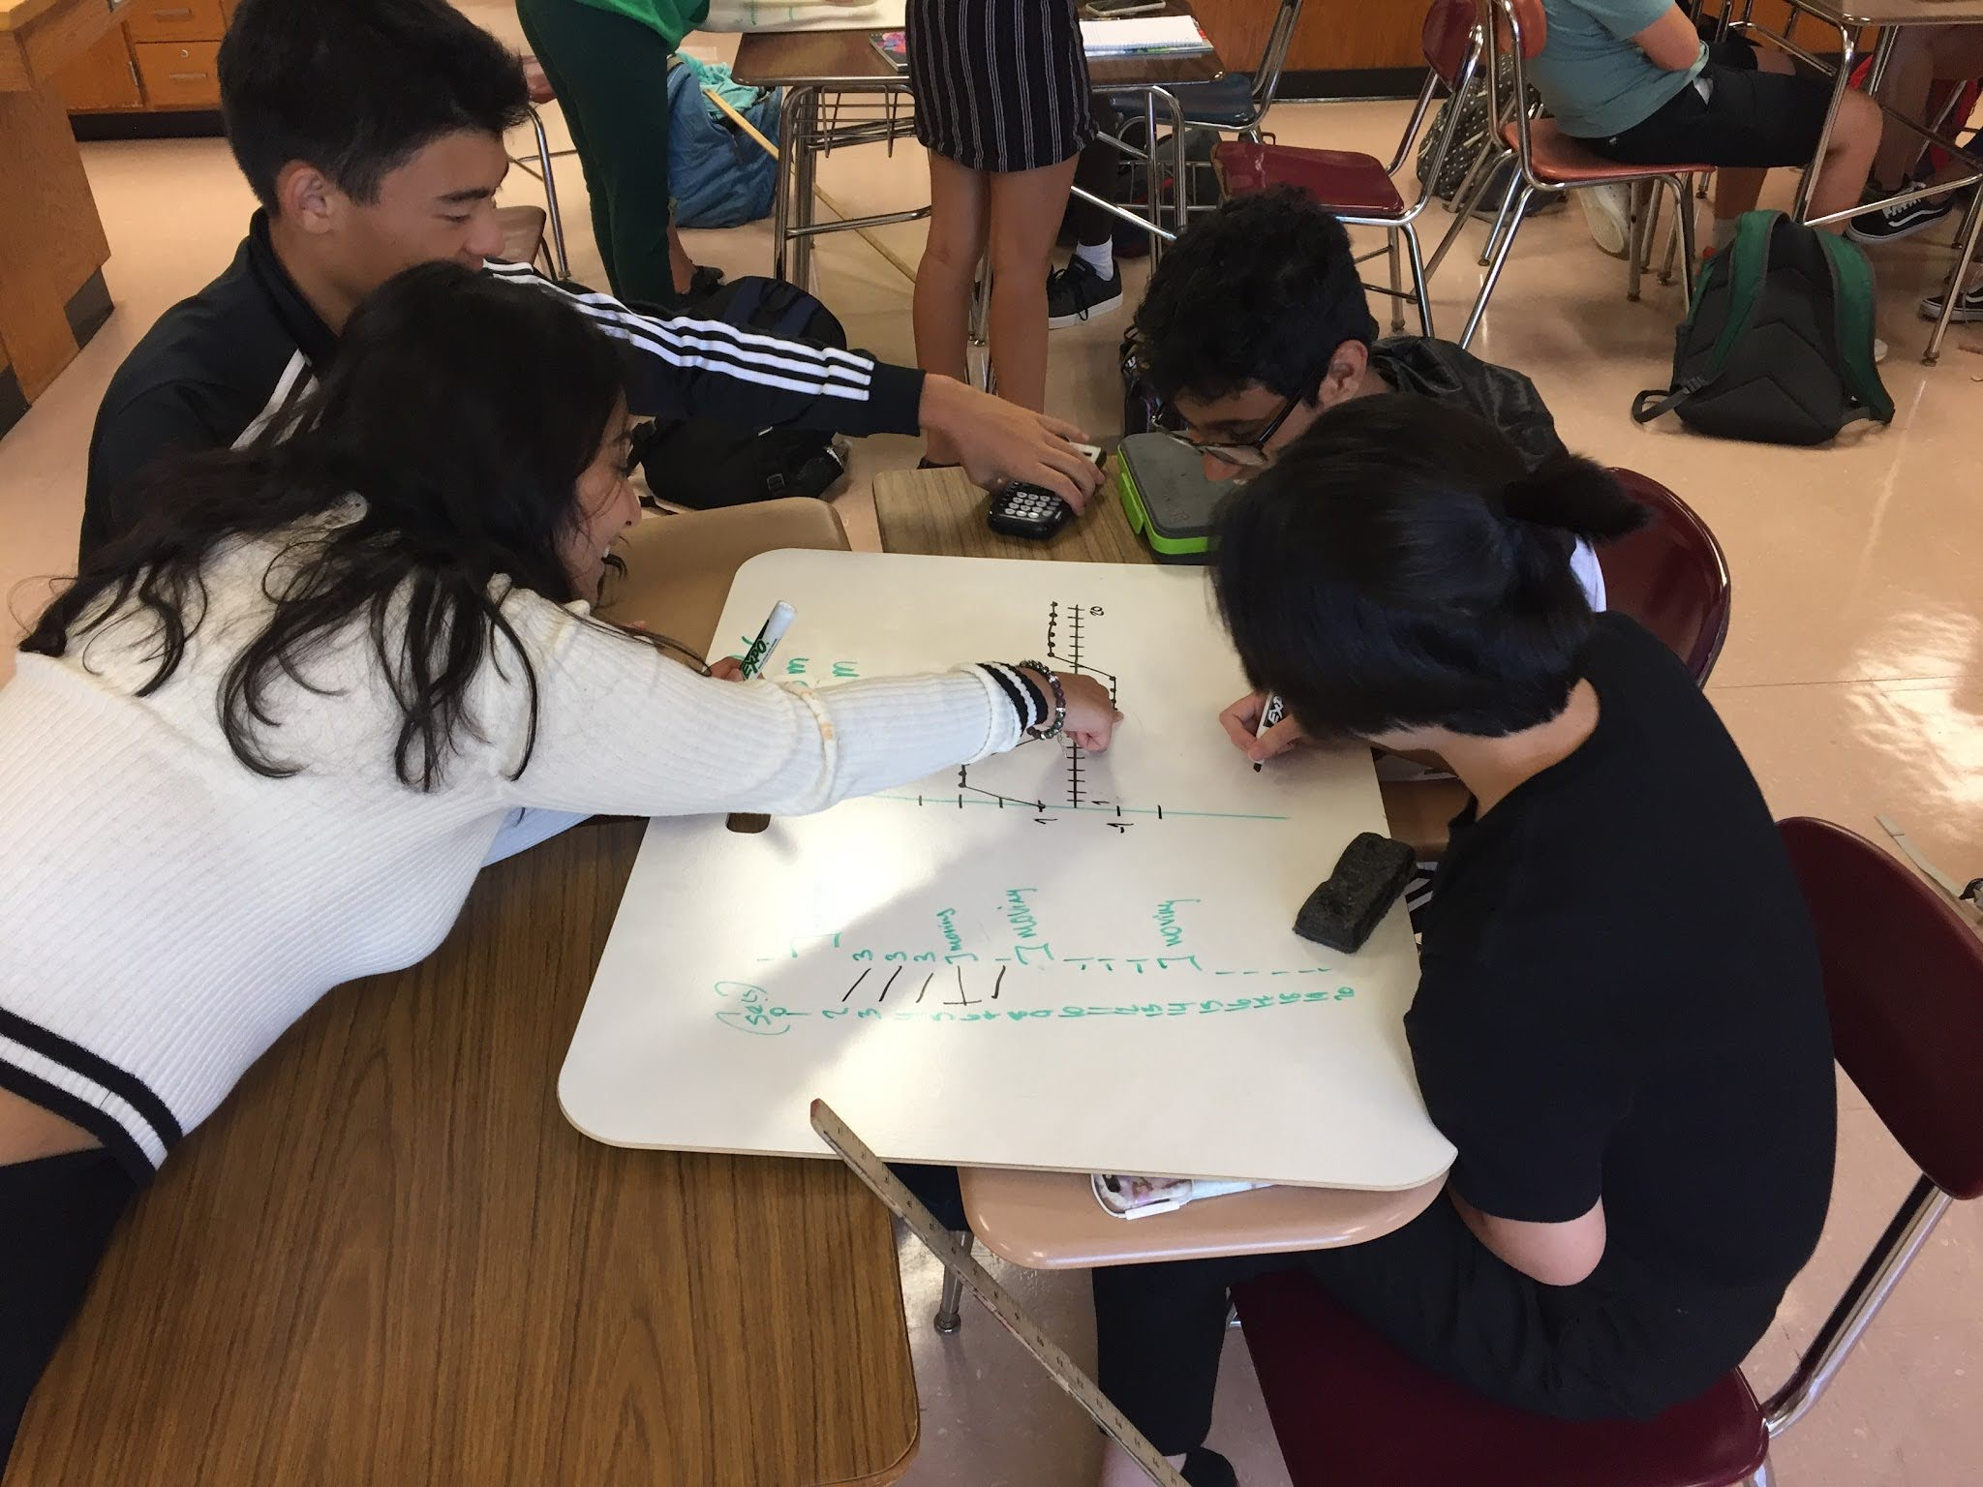
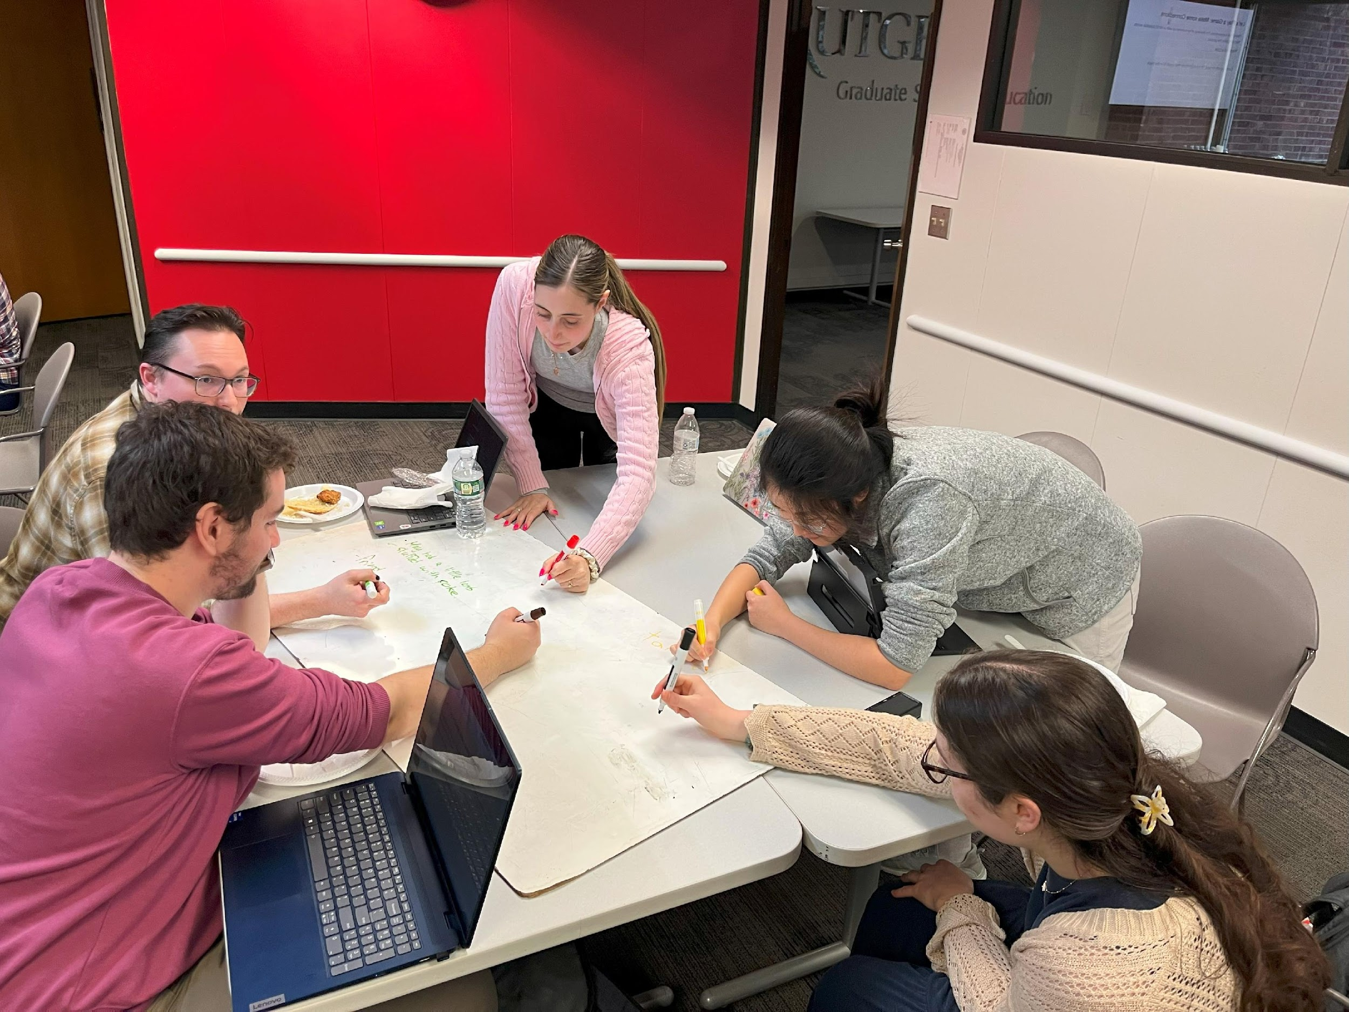

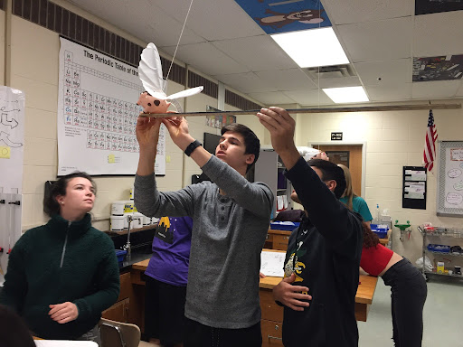
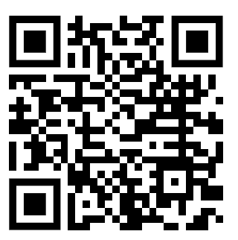
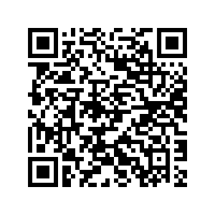
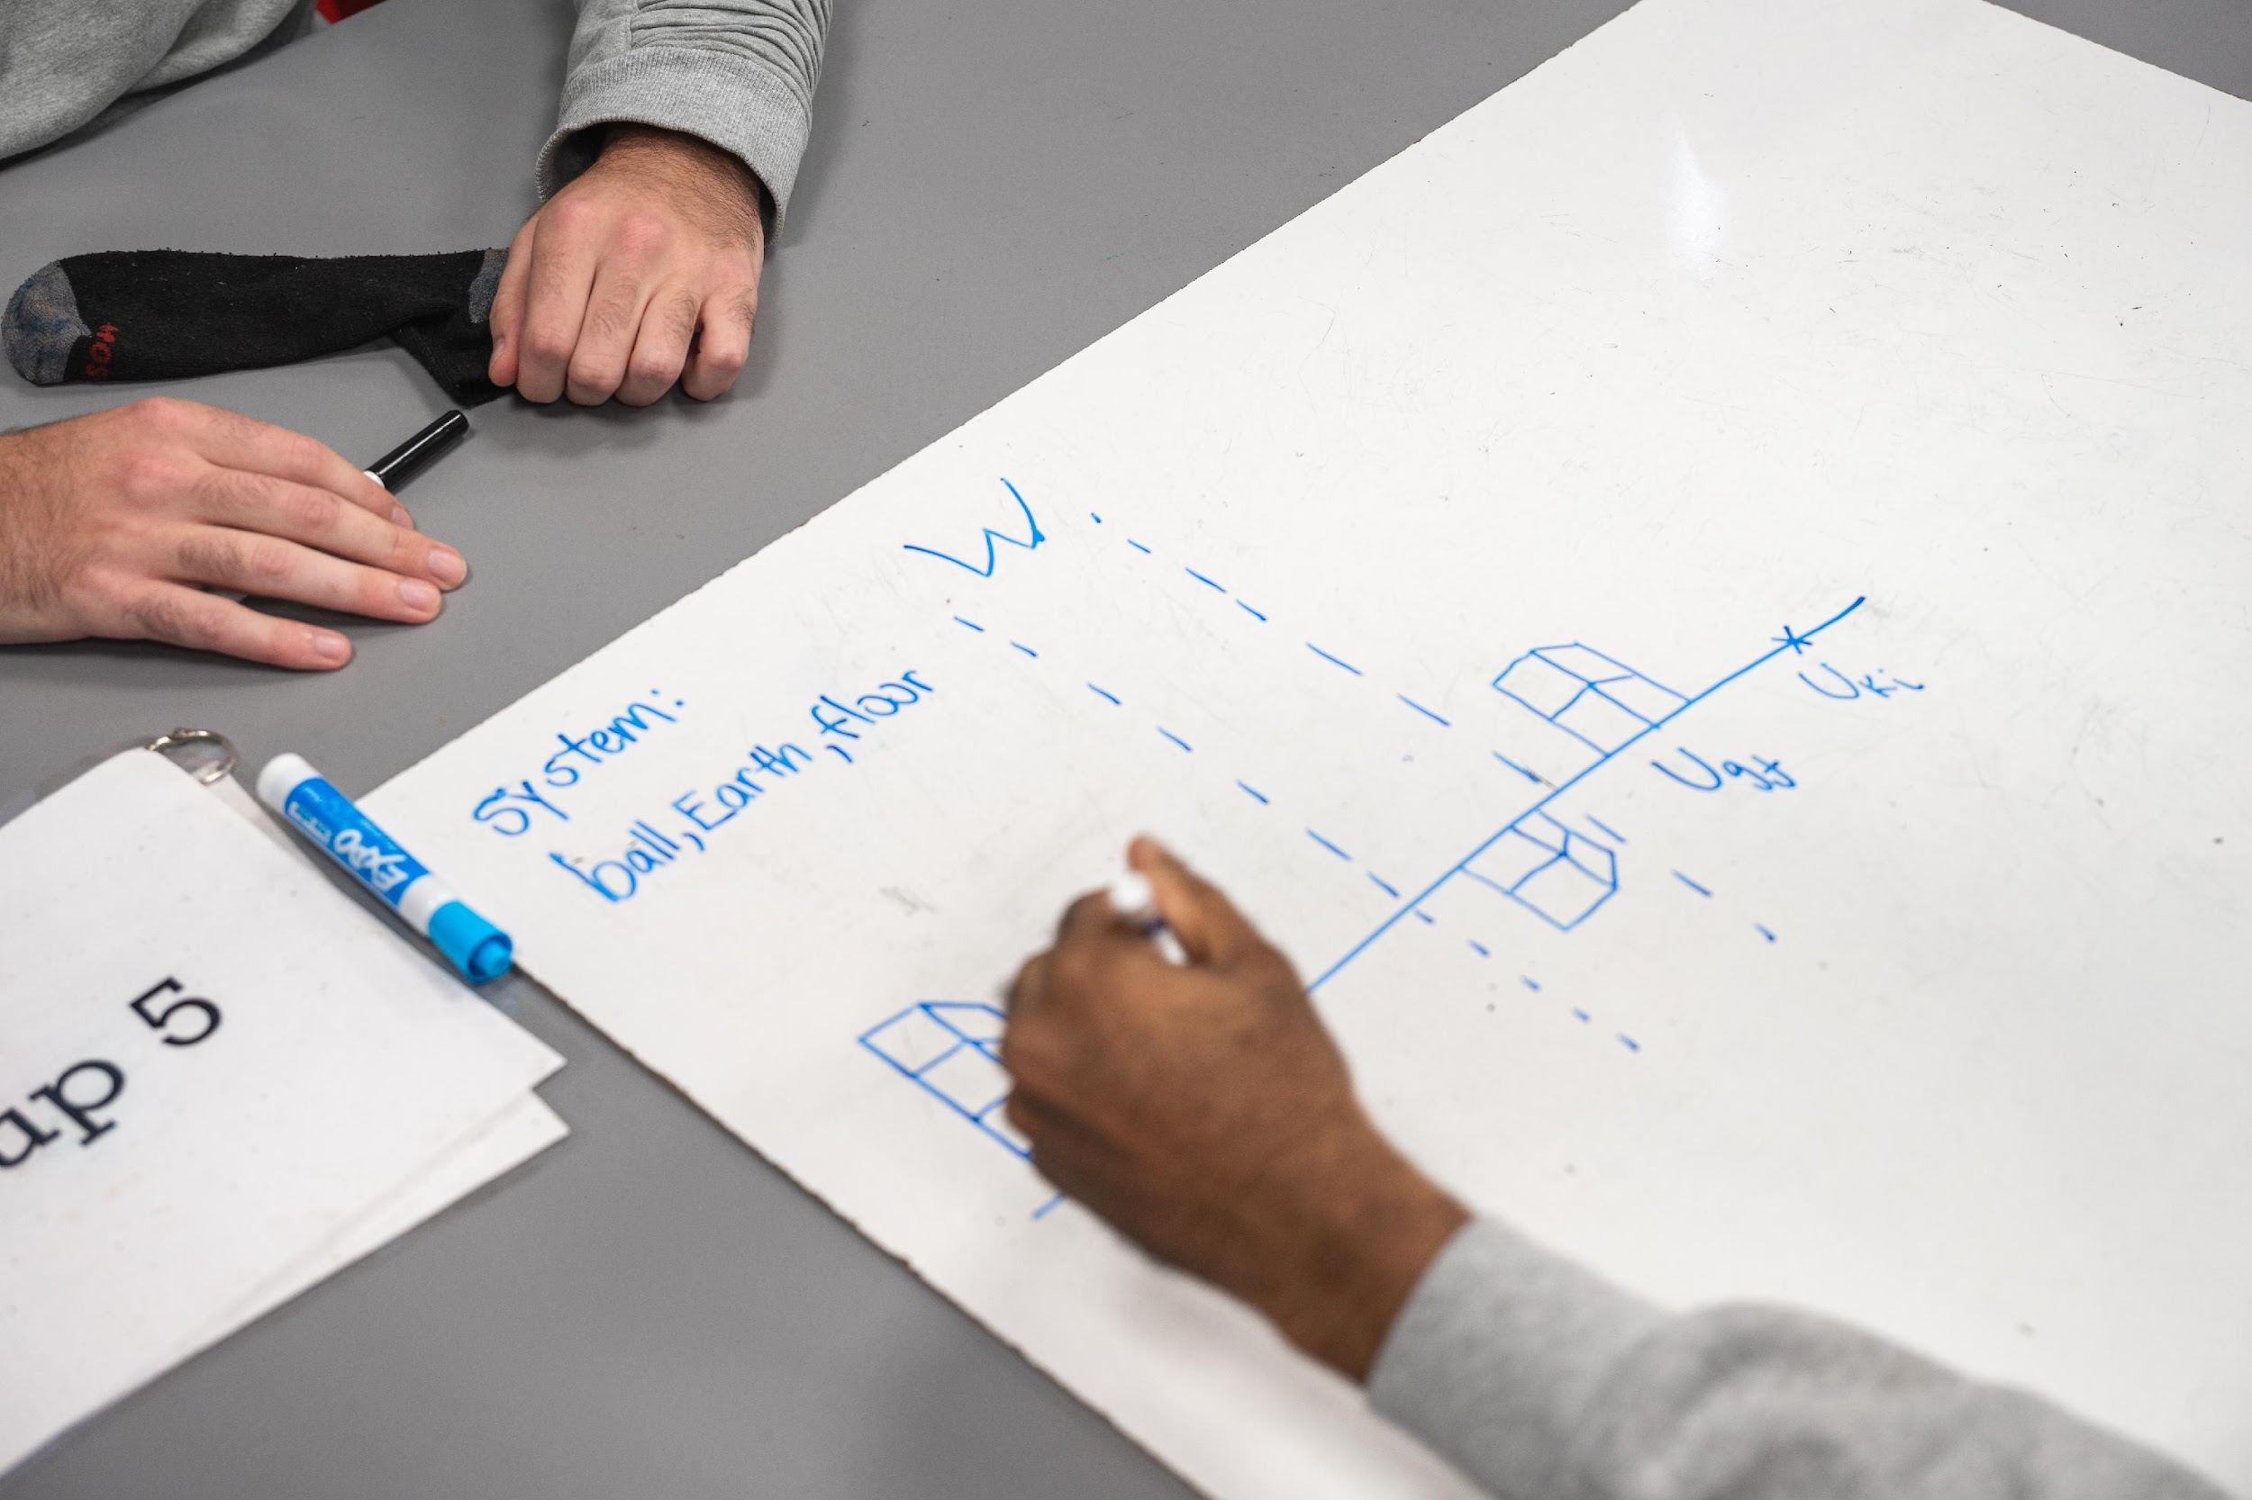
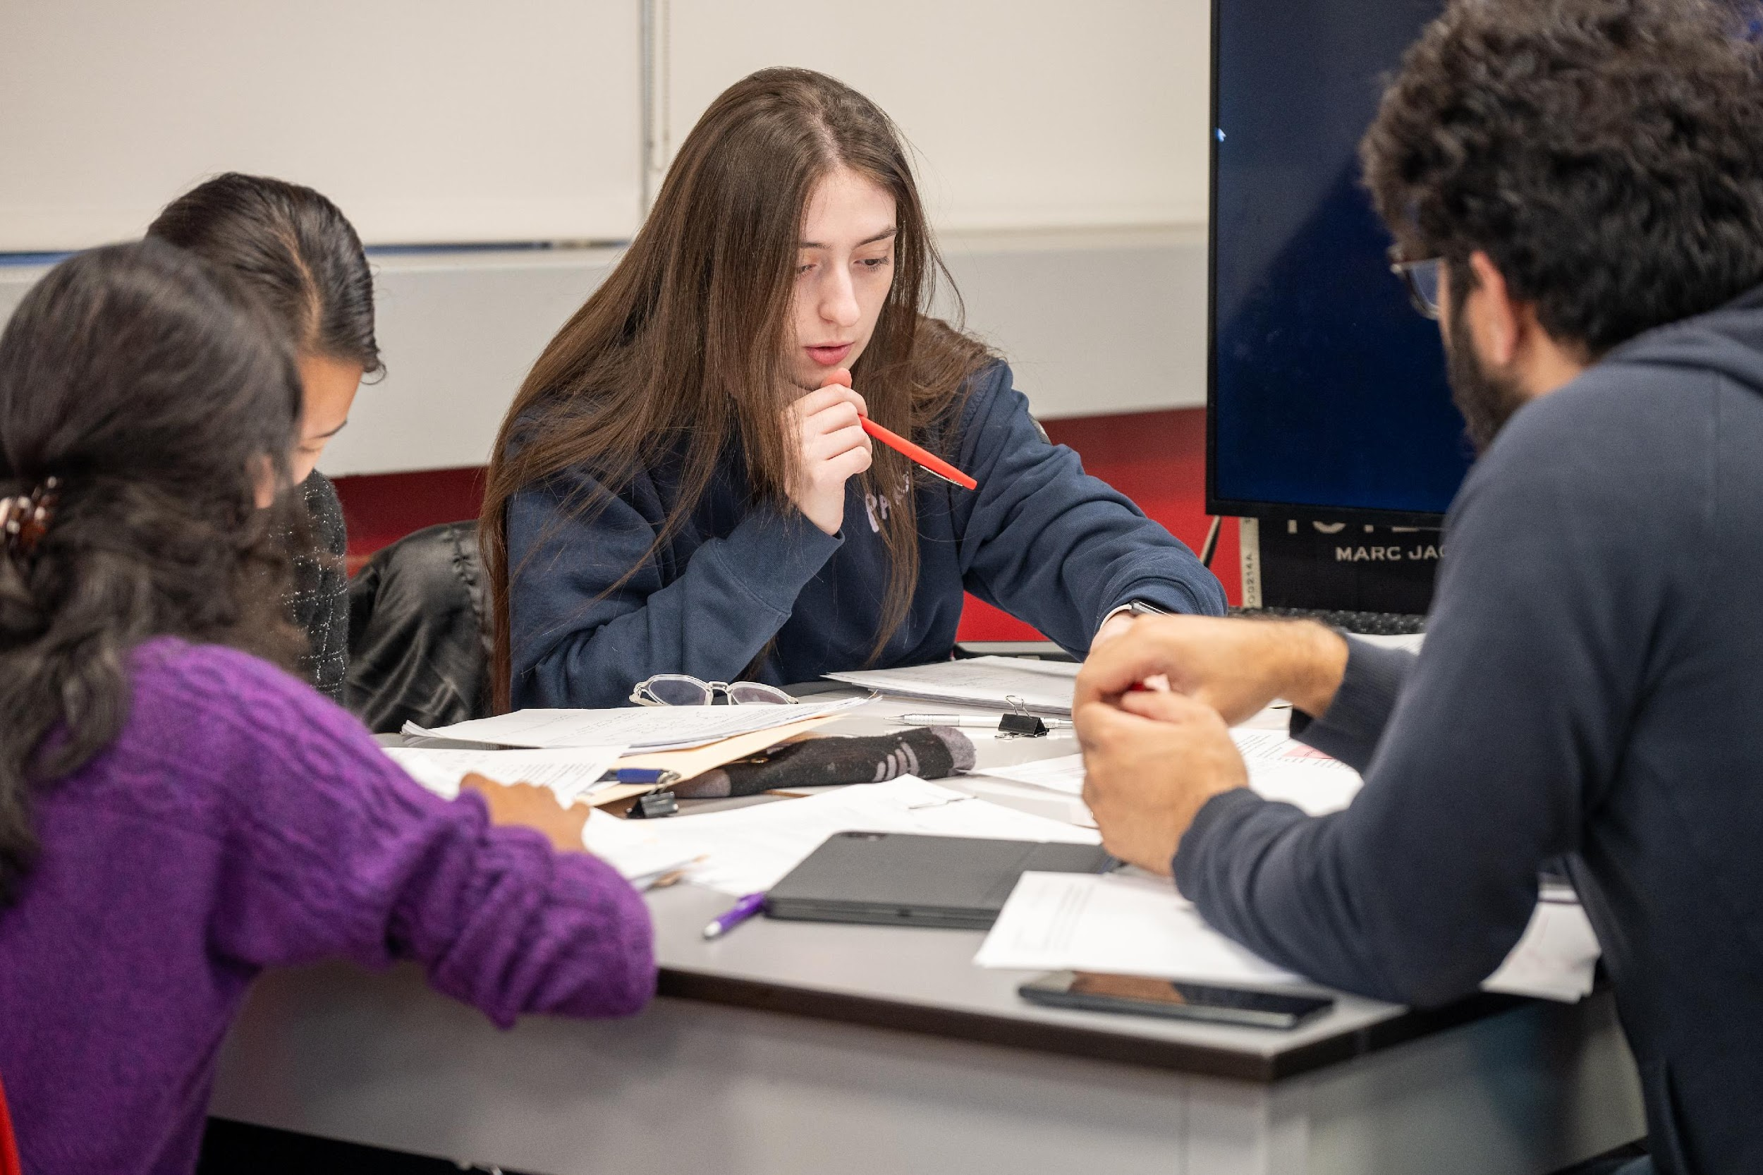
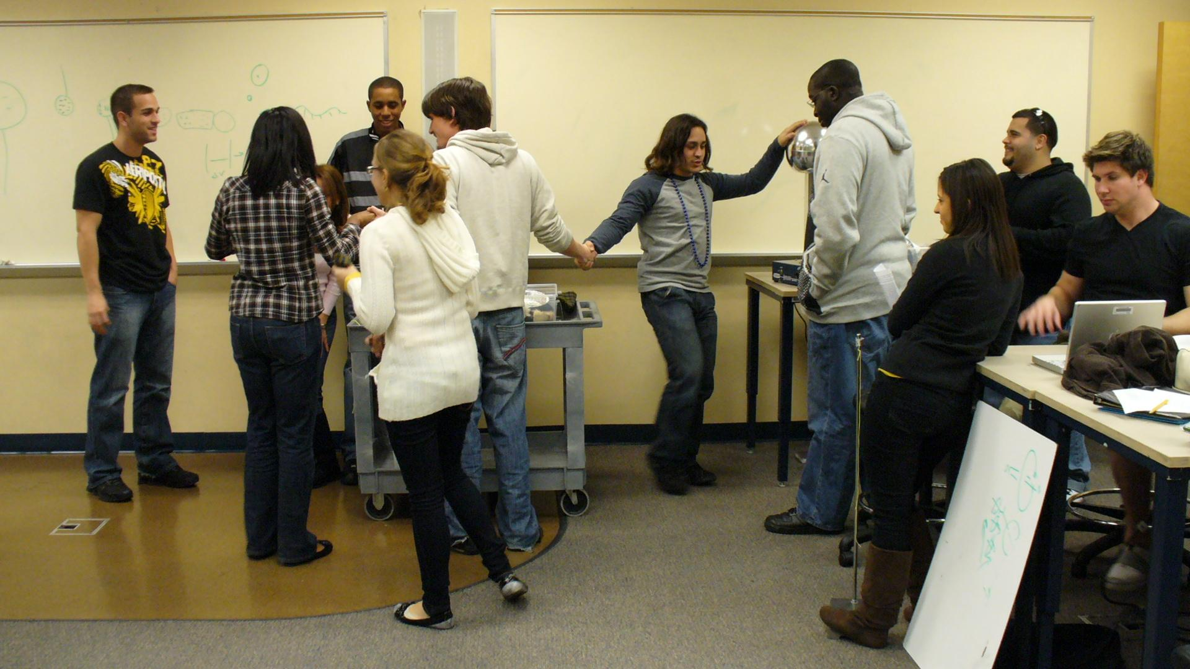
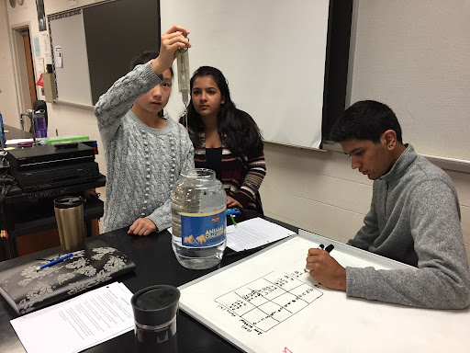
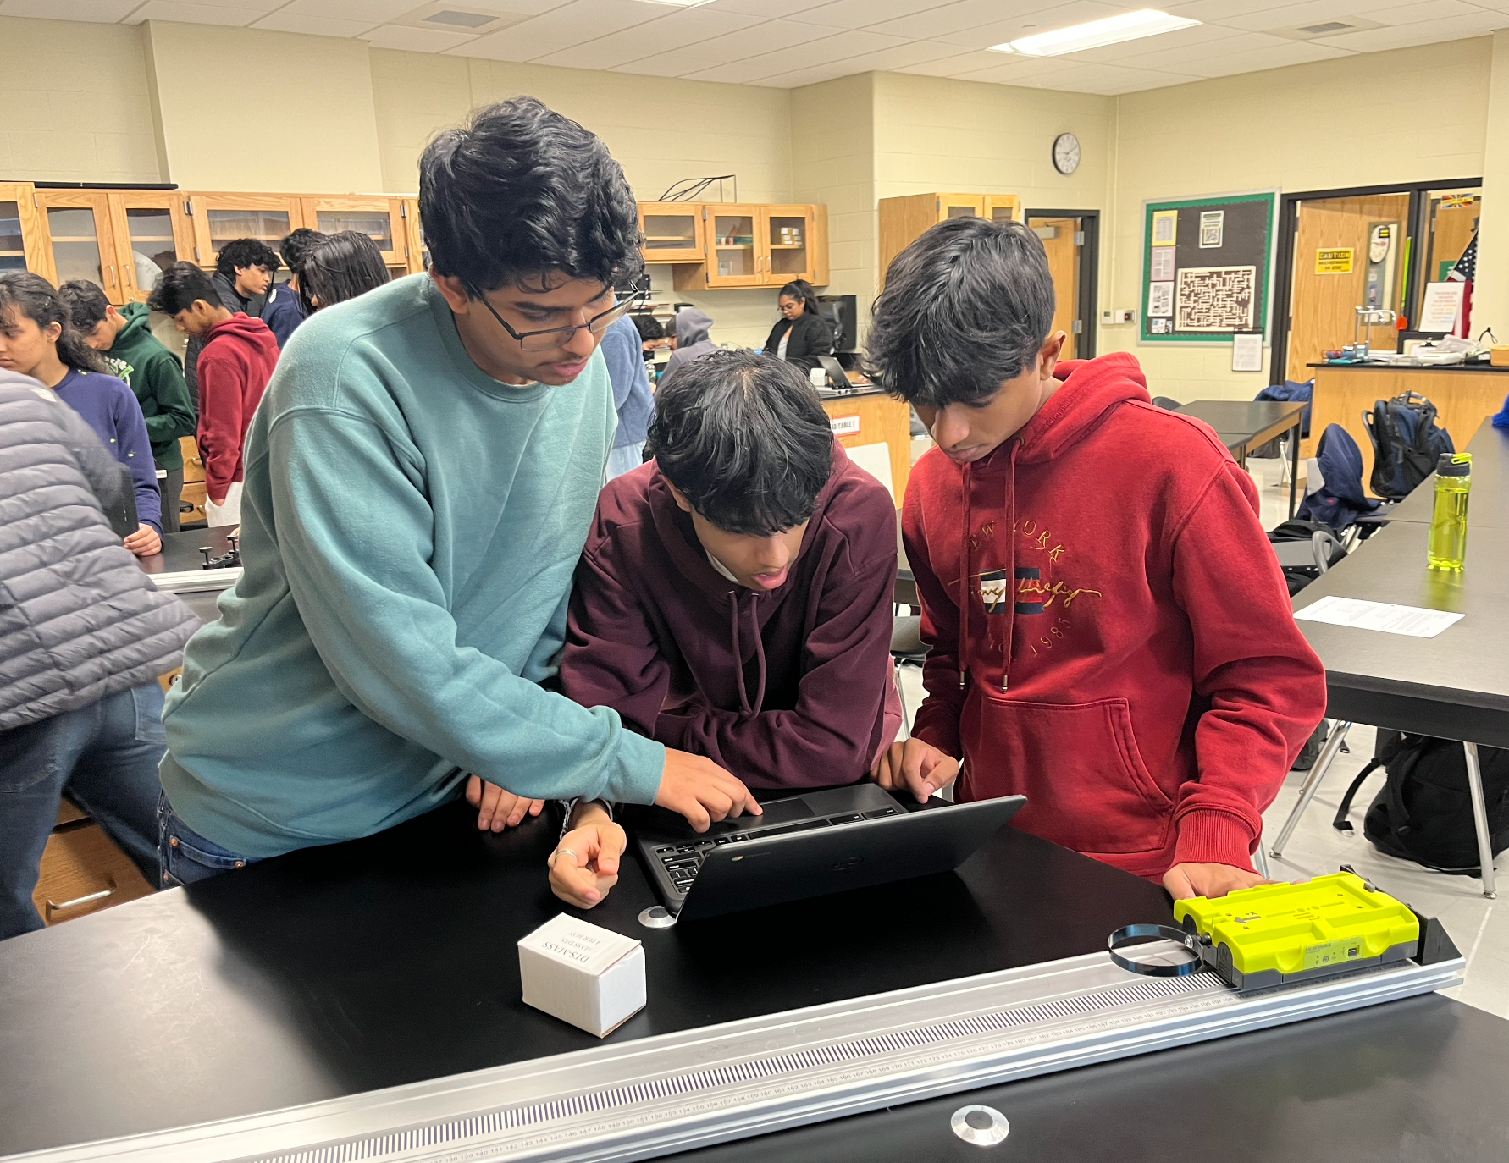


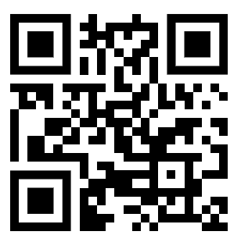
10
1
UNISCITI A UNA COMUNITÀ DI EDUCATORI CHE STANNO TRASFORMANDO LA PROPRIA CLASSE
La scienza è un modo di pensare, non un insieme di fatti
SCARICA QUESTO POSTER E DISTRIBUISCILO LIBERAMENTE
9
La motivazione è un obiettivo, non un prerequisito
GRUPPO
FACEBOOK
2
ISLE è una
forza di umanizzazione nell'educazione
Tutti gli studenti hanno già una mente scientifica
I DIECI PRINCIPI
DELL’ISLE
8
ULTERIORI
ESPERIMENTI DI OSSERVAZIONE
RICONOSCERE SCHEMI
3
Le esperienze concrete vengono prima di termini e di equazioni
RIFLESSIONI
E
REVISIONI
PROPORRE NUOVE
SPIEGAZIONI,
MODELLI DIFFERENTI
Profondità concettuale piuttosto che fluidità procedurale
CONTROLLARE LE ASSUNZIONI
ESPERIMENTI DI TEST
NO
I risultati sono in accordo con le previsioni
FARE FREVISIONI
SI
ULTERIORI
ESPERIMENTI DI TEST
ESPERIMENTI DI APPLICAZIONE
7
4
Insegnare Fisica
Trasformare le Menti
Imparare a pensare è essenziale nel nostro mondo complesso
Il pensiero critico va praticato, non predicato
6
5
La collaborazione
è al cuore dell’
apprendimento
L’errore è un motore, non un fallimento
I DIECI PRINCIPI
IN MAGGIORE DETTAGLIO
www.islephysics.net

Slide 2
L’ISLE (INVESTIGATIVE SCIENCE LEARNING ENVIRONMENT)
ESPERIMENTI DI OSSERVAZIONE
OBSERVATIONAL EXPERIMENTS
RICONOSCERE SCHEMI
ULTERIORI
IDENTIFY PATTERNS
MORE
DIFFERENT EXPLANATIONS, MODELS
PROPORRE NUOVE
SPIEGAZIONI,
MODELLI DIFFERENTI
RIFLESSIONI
E
REVISIONI
PROPOSE NEW
REFLECTIONS AND REVISIONS
CONTROLLARE LE ASSUNZIONI
CHECK ASSUMPTIONS
TESTING EXPERIMENTS
ESPERIMENTI DI TEST
Do outcomes agree with predictions?
I risultati sono in accordo con le previsioni
FARE FREVISIONI
NO
MAKE PREDICTIONS
NO
SI
YES
ULTERIORI
ESPERIMENTI DI TEST
ESPERIMENTI DI APPLICAZIONE
MORE TESTING EXPERIMENTS
APPLICATION EXPERIMENTS
Insegnare Fisica
Trasformare le Menti

